Slide 1
深度神經網路
Deep Neural Network

Slide 2
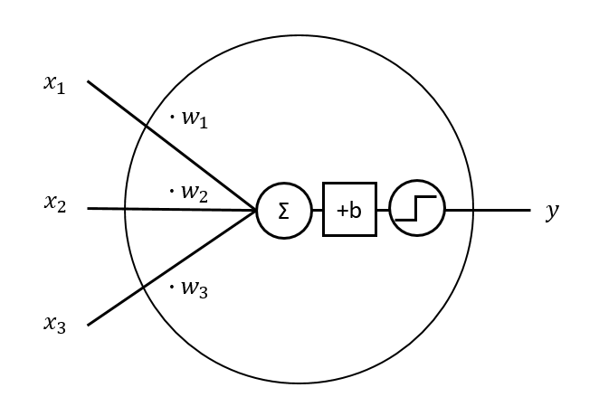
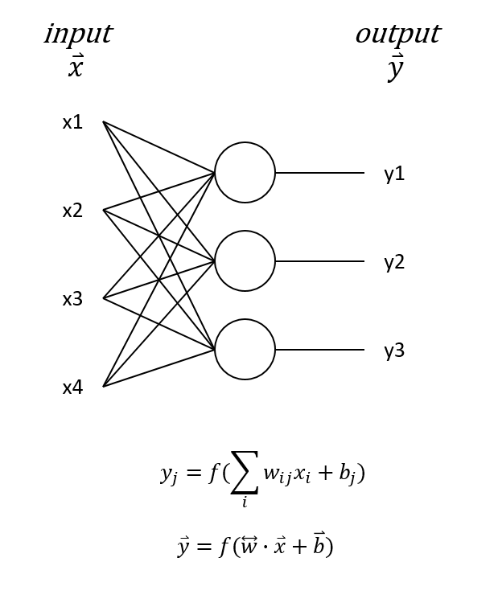
Perceptron

Slide 3
無法解決XOR問題(線性不可分)
1
0
0
or
1
and
nand
xor

Slide 4
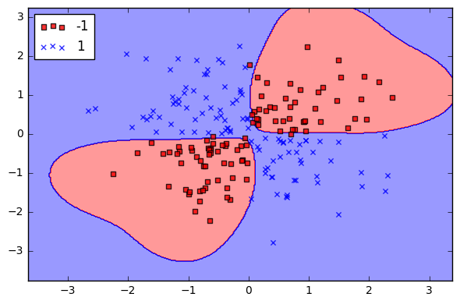
解決XOR問題（線性不可分）
kernel SVM(投影到另一個空間且該空間下線性可分) 缺點：kernel難找
用Activation Function
用Multi-Layer Perceptron

Slide 5
方法1 : Activation Function
不管是單感知還是多感知器，都是用直線在模擬分類(線性規劃)
越多感知器，就能用越多直線模擬曲線
但是太多可能會overfitting

Slide 6
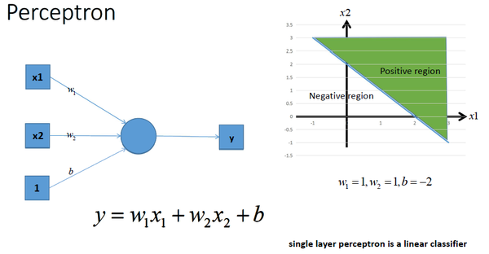
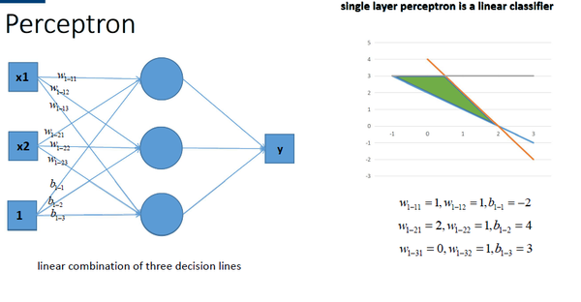

Slide 7
套入Activation Function的話
他就會變成一條曲線，分類上效果好，又有非線性特性
就能模擬曲線作分類
而且不影響Back propagation

Slide 8
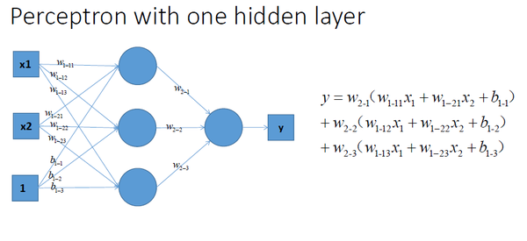
方法2 : Multi-Layer Perceptron
簡稱MLP
就是DNN
DNN聽起來比多層感知器強不知道高端多少倍，所以都講DNN
可以用來描述跟解決XOR，或更複雜的邏輯結構

Slide 9
MLP的步驟
輸入資料
根據當前權重輸出預測結果
計算與實際結果的誤差
回傳誤差大小，作Back propagation尋找優化方向
Optimizer決定要往這方向調整多少
回到步驟1

Slide 10
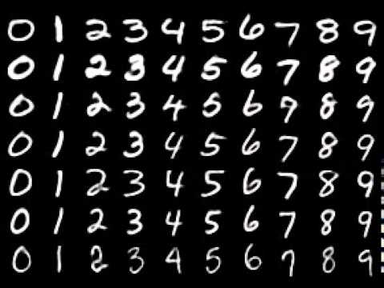
Dataset : MNIST 數字手寫辨識
Input: 手寫數字黑白(灰階)圖片
output: 數字類別
28
28 pixel
2 (字元)
或
[0 0 1 0 0 0 0 0 0 0] (One-hot vector)

Slide 11


準備
下載MNIST資料集跟引入tensorflow
設定訓練參數

Slide 12

定義網路節點數

Slide 13
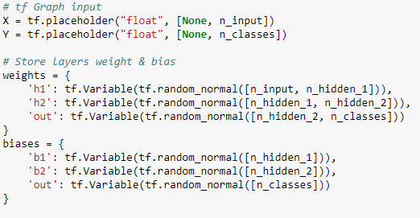
設定輸入跟對應的輸出
網路連結方式及初始化節點參數

Slide 14
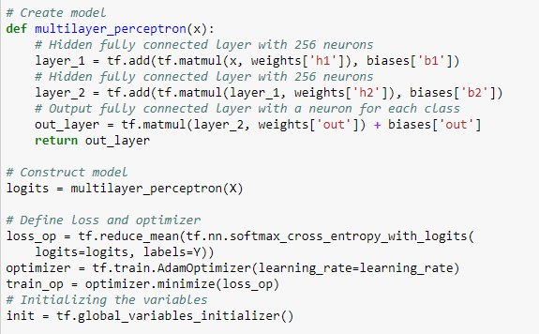
定義連結方式
初始化模型
設定 loss function 優化器及其目標

Slide 15
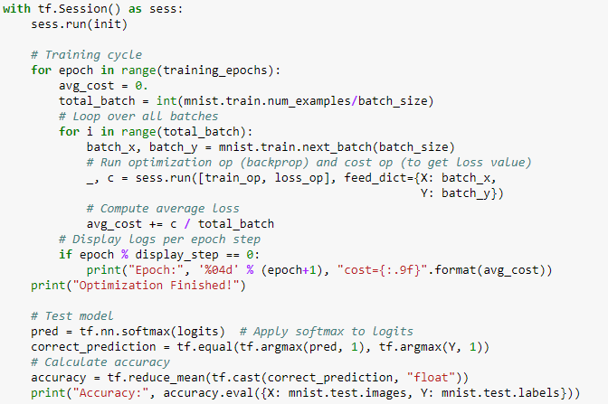
Tensorflow裡是用Session當作跑模型的容器
在Session裡把模型放入迴圈
批次丟入訓練資料
得到當前模型預測結果
丟給softmax約束輸出範圍 算loss 回傳結果做優化 repeat

Slide 16
討論1
增強非線性、模型深度
1.在網路結構中加入 activation layer
2.add new layer
調整訓練速度/最佳化演算法
SGD-> Adam / RMSProp…

Slide 17
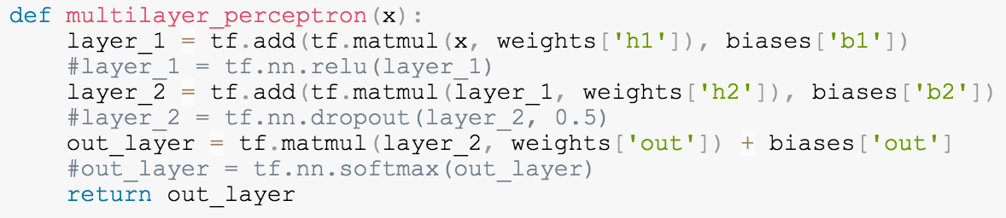
增強非線性、模型深度 (activation layer)

Slide 18
更換Optimizer

Slide 19
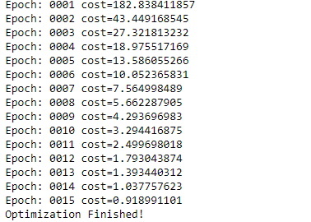
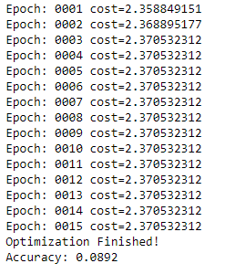
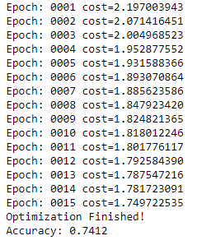
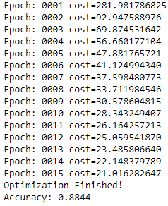
加入變化
#cost == loss

Slide 20
optimizer

Slide 21
討論2
減少Overfitting
1. add regularization to loss
2. reduce layer
3. dropout layer
4. early stop

Slide 22
Loss-epoch diagram
Overfitting : early stop here

Slide 23

regularizer

Slide 24
Shortcomings
很難找到全局最佳解
參數太多，容易overfitting
無法處理時序型資料

